Slide 1
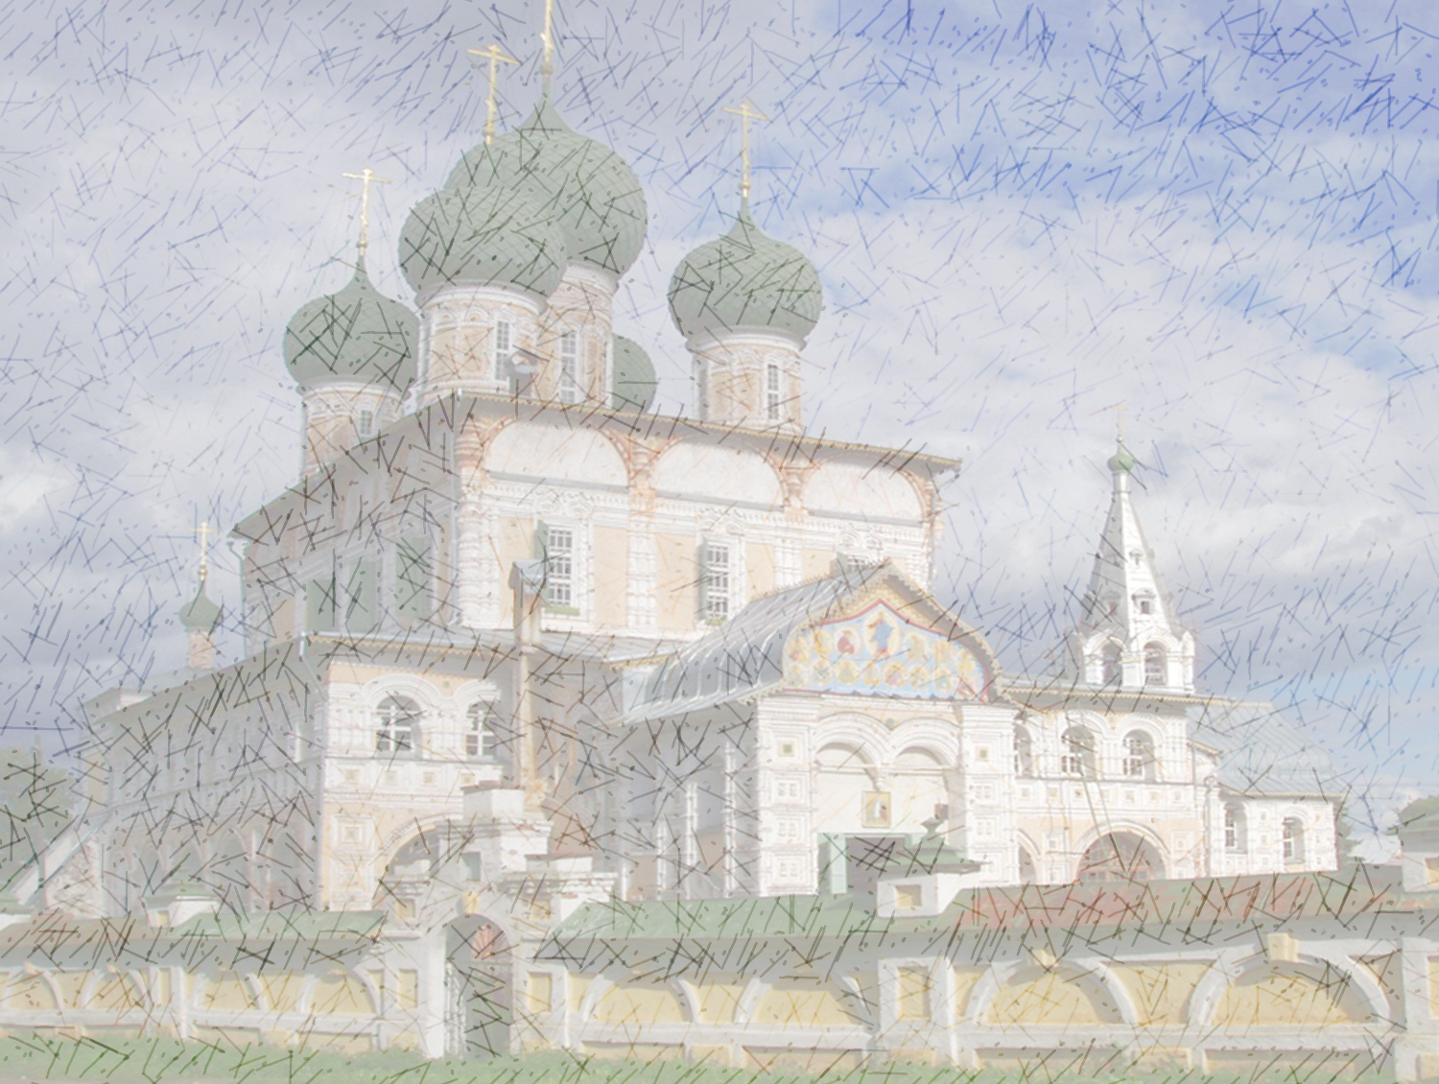
МУ Центр «Стимул»
Тутаевский Муниципальный район

Slide 2
Дополнительная общеобразовательная общеразвивающая программа социально - педагогической направленности
«Формула успеха»

Slide 3
Цель программы
помочь детям лучше узнать себя, свои сильные стороны, развить чувство собственного достоинства, преодолеть неуверенность, страх; наиболее успешно и полно реализовать себя в поведении и деятельности.

Slide 4
задачи
развитие представления о себе;
формирование возможности распознавать собственные личностные качества;
формирование способности анализировать свои личностные качества; обратить внимание на то, что у каждого качества есть две стороны позитивная и негативная,
развитие умения устанавливать контакт;
развитие наблюдательности в общении.

Slide 5
Контингент:
обучающиеся 12 – 15 лет
Объём программы:
5 занятий
Количество часов в неделю:
1 занятие (1 – 1,5 часа).
Форма работы:
групповая

Slide 6
Материально – техническое оснащение
аудиторная доска с магнитной поверхностью;
листы формат А-4, шариковые ручки, цветные карандаши, фломастеры, бланки для выполнения заданий;
«кинетический песок», песочница с миниатюрными фигурками, кварцевый песок;
«световые столы»;
тканевый разноцветный «парашют»;
наборы метафорических карт;
аудиозапись с релаксационной музыкой.

Slide 7
Блок 1 занятие «Кто я?»
Создание благоприятных условий для работы, установление контакта с учащимися, информирование о целях занятий, формирование положительной мотивации, обсуждение правил групповой работы. Содействие в формировании гармоничной Я –концепции, развитие навыка самоанализа, принятия себя.
Навыки, над которыми работаем:
Умение следовать правилам
Умение ориентироваться в собственных ценностях
Умение вступать в обсуждение
Умение понимать свое состояние

Slide 8
Блок 2 занятие «Я и другие»
Стимулирование осознания учащимся своих индивидуальных личностных черт и сопоставление себя с окружающими. Формирование представления о роли общения в жизни участников и необходимости совершенствования навыков общения.
Навыки, над которыми работаем:
Умение сказать о своих чувствах другому
Умение обратиться за помощью
Умение замечать состояние других участников
Умение контролировать свои эмоции
Умение давать место другому

Slide 9
Блок 3
Занятие «Границы – не клетка, а опора»
Формирование у учащихся понятия «собственных границ личности» через самопознание.
Навыки, над которыми работаем:
Умение распознавать собственные чувства
Умение дифференцировать существенные критерии в разных ситуациях
Умение работать в микрогруппе
Умение успешно действовать в ситуации неопределенности
Умение находить ресурсы (внешние и внутренние)

Slide 10
Блок 4 занятие «Конфликты и способы выхода из конфликтных ситуаций»
Знакомство с понятием «конфликт», видами конфликтов и способами их разрешения, актуализация опыта переживания конфликта, осознание специфики поведения в конфликте подростков и детей, развитие коммуникативных навыков; социальной компетентности.
Навыки, над которыми работаем:
Умение дифференцировать существенные критерии в разных ситуациях
Умение выбирать эффективную стратегию поведения
Умение отстаивать свою позицию
Умение задавать вопросы
Умение вступать в обсуждение
Умение принимать решения

Slide 11
Блок 5 занятие «Путешествие в мир эмоций и чувств»
Отработка навыка выражения своих чувств и эмоций, проявлять и показывать свой эмоциональный мир.
Навыки, над которыми работаем:
Умение сказать о своих чувствах другому
Умение обратиться за помощью
Умение замечать состояние других участников
Умение контролировать свои эмоции
Умение выдерживать стрессовую ситуацию

Slide 12
Ожидаемые результаты
расширены знания и представления подростков о себе;
сформирована способность адекватно оценить себя на основе внутренней системы ценностей;
развита уверенность в себе, ощущение ценности собственной личности;
сформировано стремление к самопознанию и саморазвитию.

Slide 13
Спасибо за внимание

